Slide 1
27.3 Maximum Bipartite Matching
G=(V,E) undirected graph.
Bipartite graph :
edges :
L
R
L
R
L
R
matching
Maximum matching

Slide 2
17
0 1 1
0 2 1
0 3 1
0 4 1
0 5 1
1 6 1
6 1
2 8 1
7 1
3 8 1
9 1
8 1
5 8 1
10 1
10 1
10 1
9 10 1
Finding max. bipartite matching
(application)
Max. matching : as many machines a.p.
Ford-Fulkerson method
4 8
1 1
1
2 3
2
3 3
4
3
5 3
S
t
L
R
L
R

Slide 3
Finding Bipartite max. matching
Construct G’ from G(Bipar. G.)
Run F.-F. method.
Construct M from the max. matching.
At most O(V) iterations.
O(E) time in each iteration.
O(VE) time.
Time Complexity for Escape problem???

Slide 4
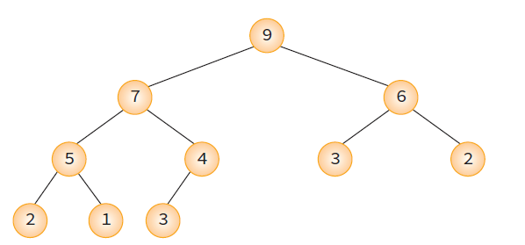
히프(heap)란?
노드의 키들이 다음 식을 만족하는 완전이진트리
key(부모노드) ≥key(자식노드)(Max Heap)

Slide 5
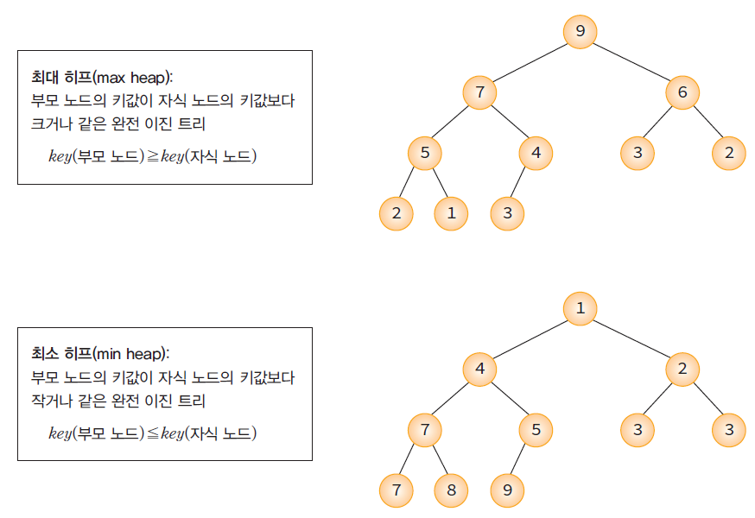
히프의 종류

Slide 6
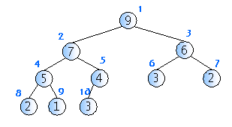
히프의 높이
n개의 노드를 가지고 있는 히프의 높이는 O(logn)
히프는 완전이진트리
마지막 레벨 h을 제외하고는 각 레벨 i에 2^{i-1}개의 노드 존재
깊이 노드의 개수
1 1=2⁰
2 2=2¹
3 4=2²
4 3

Slide 7
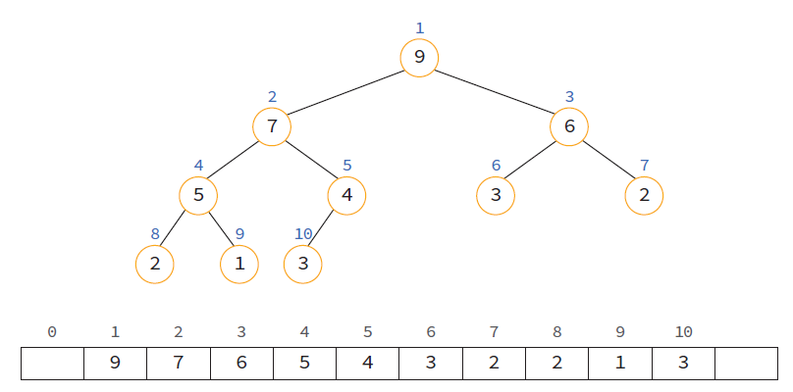
히프의 구현방법
히프는 배열을 이용하여 구현
완전이진트리이므로 각 노드에 번호를 붙일 수 있다
이 번호를 배열의 인덱스라고 생각

Slide 8
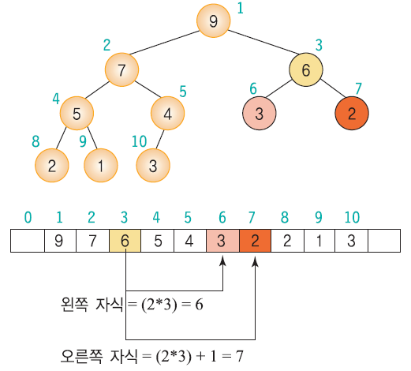
히프의 구현 방법
부모노드와 자식노드를 찾기가 쉽다.
왼쪽 자식의 인덱스 = (부모의 인덱스)*2
오른쪽 자식의 인덱스 = (부모 인덱스)*2 + 1
부모의 인덱스 = (자식의 인덱스)/2

Slide 9
전체 프로그램
#include <stdio.h>
#include <stdlib.h>
#define MAX_ELEMENT 200
typedef struct {
int key;
} element;
typedef struct {
element heap[MAX_ELEMENT];
int heap_size;
} HeapType;
// 생성 함수
HeapType* create()
{
return (HeapType*)malloc(sizeof(HeapType));
}
// 초기화 함수
void init(HeapType* h)
{
h->heap_size = 0;
}

Slide 10
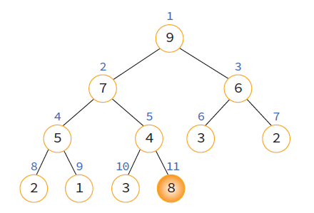
// 현재 요소의 개수가 heap_size인 히프 h에 item을 삽입한다.
// 삽입 함수
void insert_max_heap(HeapType* h, element item)
{
int i;
i = ++(h->heap_size);
// 트리를 거슬러 올라가면서 부모 노드와 비교하는 과정
while ((i != 1) && (item.key > h->heap[i / 2].key)) {
h->heap[i] = h->heap[i / 2];
i /= 2;
}
h->heap[i] = item; // 새로운 노드를 삽입
}

Slide 11
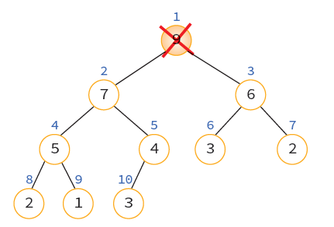
삭제 프로그램
// 삭제 함수
element delete_max_heap(HeapType *h)
{
int parent, child;
element item, temp;
item = h->heap[1];
temp = h->heap[(h->heap_size)--];
parent = 1;
child = 2;
while( child <= h->heap_size ) {
// 현재 노드의 자식노드중 더 큰 자식노드를 찾는다.
if( ( child < h->heap_size ) &&
(h->heap[child].key) < h->heap[child+1].key)
child++;
if( temp.key >= h->heap[child].key ) break;
// 한단계 아래로 이동
h->heap[parent] = h->heap[child];
parent = child;
child *= 2;
}
h->heap[parent] = temp;
return item;
}

Slide 12
전체 프로그램
int main(void)
{
element e1 = { 10 }, e2 = { 5 }, e3 = { 30 };
element e4, e5, e6;
HeapType* heap;
heap = create(); // 히프 생성
init(heap); // 초기화
// 삽입
insert_max_heap(heap, e1);
insert_max_heap(heap, e2);
insert_max_heap(heap, e3);
// 삭제
e4 = delete_max_heap(heap);
printf("< %d > ", e4.key);
e5 = delete_max_heap(heap);
printf("< %d > ", e5.key);
e6 = delete_max_heap(heap);
printf("< %d > \n", e6.key);
free(heap);
return 0;
}

Slide 13
히프 정렬 프로그램
#include <stdio.h>
#include <stdlib.h>
....
// 앞의 최대 히프 코드를 여기에 추가
....
// 우선 순위 큐인 히프를 이용한 정렬
void heap_sort(element a[], int n)
{
int i;
HeapType* h;
h = create();
init(h);
for (i = 0; i<n; i++) {
insert_max_heap(h, a[i]);
}
for (i = (n - 1); i >= 0; i--) {
a[i] = delete_max_heap(h);
}
free(h);
}

